Slide 1
A kémiai egyenlet

Slide 2
1. A kémiai egyenlet fogalma:
A kémiai egyenlet a kémiai reakció jele. Kifejezi az anyagok változását és a tömeg megmaradását.

Slide 3
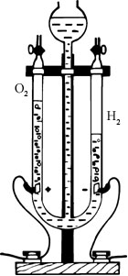
Víz bontása elektromos árammal:
A víz elektromos árammal két különböző gázra bontható. A negatív pólus feletti gáz meggyullad. Ez a gáz a hidrogén. A pozitív pólus feletti gáz ugyan nem gyullad meg, de hatására a gyújtópálca izzása felerősödik, majd lángra is lobban. Itt keletkezik az oxigén.

Slide 4
2. Kémiai reakciók:
A víz bontása elektromos árammal:
Szavakkal: víz → hidrogén + oxigén
Jelekkel: H₂O → H₂ + O₂
Rendezés: 2 H₂O → 2 H₂ + O₂
Anyagm.: 2 mol → 2 mol + 1 mol
Tömeg: 2 * 18 g → 2*2g + 32 g
36g = 36g

Slide 5
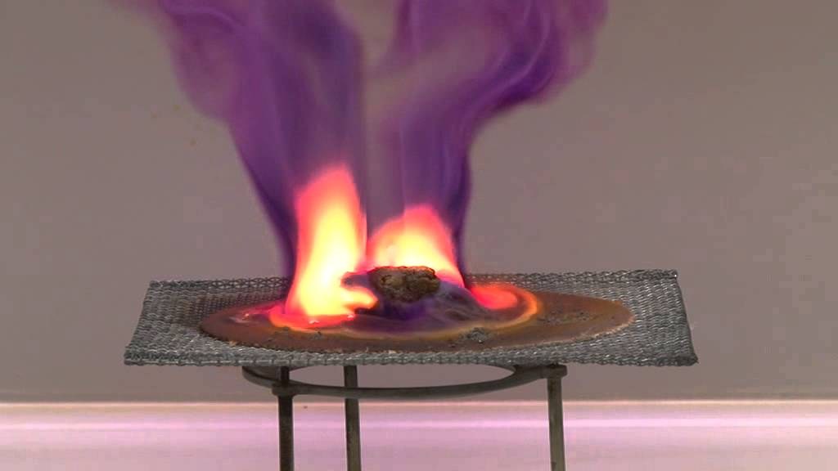
Alumínium és jód reakciója:
Alumíniumpor és jód keverékére egy csepp vizet adunk. A víz a reakció beindulásához kell csak. Kis idő múlva heves reakció közben a két anyag alumínium-jodiddá egyesül.
A reakciót heves fényjelenség is kíséri (redoxireakció). A reakció során keletkező alumínium-jodid szilárd halmazállapotú anyag. A tapasztalt lila füst a reakció során elszublimált jódmolekulák miatt van. Az elemi jód mérgező, gőzeit nem szabad belélegezni!!

Slide 6
2. Kémiai reakciók - folytatás:
B) Alumínium és jód reakciója:
Szavakkal: alumínium + jód → alumínium-jodid
Jelekkel : Al + I₂ → Al I₃
Rendezés: 2 Al + 3 I₂ → 2Al I₃
Anyagm.: 2 mol + 3 mol → 2 mol
Tömeg: 2*27g + 3* 254g → 2*408g
816g = 816 g

Slide 7
3. Az egyenletírás lépései
Megállapítjuk a kiindulási és keletkezett anyagok nevét és jelét.
Kémiai jelekkel felírjuk a folyamatot.
Rendezzük a reakcióegyenletet. A kiindulási és keletkezett anyagokban az atomok száma egyezzen meg, a szükséges együtthatókat beírjuk a vegyjelek, képletek elé.

